Slide 1
사운드 이스캐이프 분석
양찬혁

Slide 2
IMDM 리뷰 데이터셋:감상평에 따라 긍정 부정으로 분류해 놓은 데이터셋 총 50000개의 샘플로 이루어져 있음
말뭉치: 자연어 처리에서 사용하는 텍스트 데이터의 모음, 즉 훈련 데이터셋을 일컫는다.
토큰: 텍스트에서 공백으로 구분되는 문자열을 말한다. 종종 소문자로 변환하고 구둣점은 삭제한다.
원-핫 인코딩: 어떤 클래스에 해당하는 원소만 1이고 나머지는 모두 0인 벡터이다. 정수로 변환된 토큰을 원-핫 인코딩으로 변환하려면 어휘 사전 크기의 벡터가 만들어진다

Slide 3
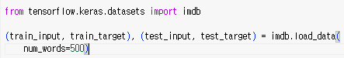
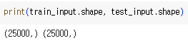
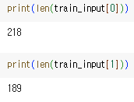
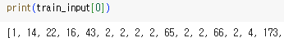
텐서플로에는 이미 정수로 바꿔논 데이터셋이 존재하므로 그대로 사용
num_words=전체데이터셋 중 가장 자주 등장하는 단어 개수 지정
500개로 지정
훈련세트 테스트 세트가 가각25000개씩 나눠진 것을 확인
1차원 배열에 담는 이유
리뷰의 길이가 모두 다르기 때문에 리스트에 담는 것이 효율적임
첫 번째 두 번째 토큰의 갯수가 다르므로 크기가 다름을 확인
첫 번째 리뷰의 내용을 출력해보자
아까 지정했던 단어갯수에 포함되지 않는 단어들은 2로 표시한다
Imdm.load_data()함수는 어휘 사전에 있는 등장 휫수 순서대로 나열 후 가장 많이 등장한 500(지정 갯수)개의단어를 선택

Slide 4
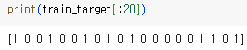
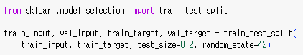
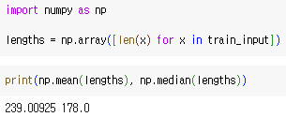
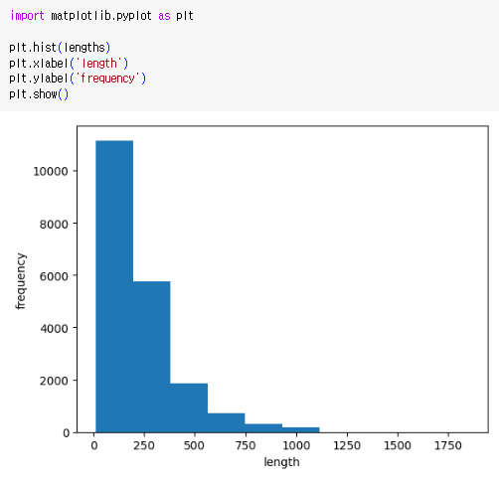
결과
타깃 데이터를 출력해보자
0은 부정 1은 긍정으로 나뉘는 이진분류 문제라고 볼 수 있음
리뷰의 길이를 확인해보자
가장 짧은 길이와 긴 길이 그리고 평균길이 확인
평균 단어는 239개 중간값은 178임을 확인
그림으로 확인해보니 한쪽으로 치우쳐져 있음을 확인할 수 있다
대부분의 리뷰는 300개 미만이므로 단어 개수를 줄여보자

Slide 5
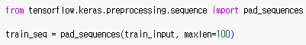
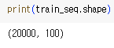
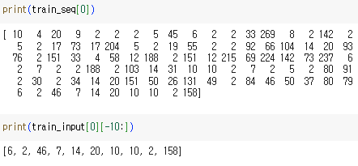
결론
100개만 사용
다만 100개보다 작은 리뷰의 경우가 존재하므로 패딩을 사용해 길이를 100으로 맞추겠음
20000,100 크기의 2차원 배열이 됐음을 확인
첫 번쨰 샘플을 출력해보니 0이 없음
100보다 길었을 거라고 추측
원본 데이터를 끝부분을 출력해보니 일치한다
앞부분의 데이터가 잘려나갔을 것이라고 추측이 가능함
Pad_sequences()함수는 앞부분을 자름
일반적으로 뒷부분의 정보가 더 유용하다고 판단하기 대문임
만약 뒷부분을 잘라내고 싶다면
truncating 매개변수 값을 post로 변경하면 된다

Slide 6
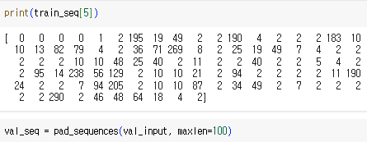
결론
6번째를 출력해보니 0으로 패딩됐음을 확인
->길이가 100이 안됐음을 추측할 수 있다
앞서말한 이유로 앞부분에 추가된다
뒷부분에 추가를 원한다면
Padding 매개변수값을 post로 변경하면 된다
검증세트의 길이도 100으로 맞춰주겠음

Slide 7
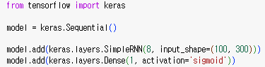
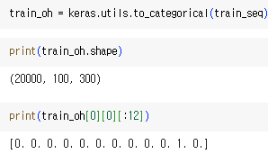
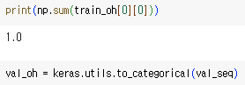
순환신경망 만들기
Dense나 Conv2D 클래스 대신 SimpleRNN 클래스를 사용
입력차원을 (100,300)길이를
100으로 단어 사용을 300로 지정 때문
이진분류 문제이므로 출력층엔 시그모이드 함수와 1개의 뉴런
To_categorical()함수: 원-핫 인코딩된 배열을 반환
크기출력시 (20000,100,300)으로 잘 출력된 것을 확인
원-핫 인코딩이 잘 되었음을 확인할 수 있음
합이 1.0이므로 잘 됐음을 확인
검증세트도 원-핫 인코딩을 해준다

Slide 8
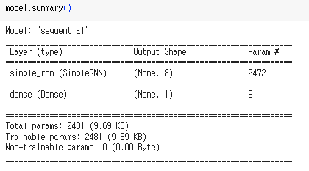
모델 구조 출력
이 순환층 마지막 타입스탭의 은닉 상태만 출력한다
순환층의 뉴런 개수와 같은 8임을 확인할 수 있다
완전히 연결되기 떄문에 8 x 300=2400
순환층의 은닉 상태도 순환층의 뉴런과 완전히 연결됨
8 x 8 =64
마지막으로 절편 값을 더해서
2400+64+8=2472의 모델 파라미터가 필요함

Slide 9
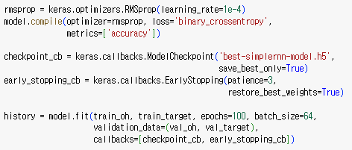
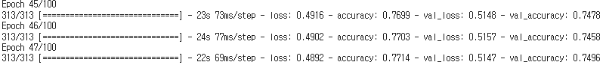
순환 신경망 훈련하기
기존에 했던 합성곱이나 완전 연결 신경망과 크게 다르지
않음
기본 RMSprop 학습률 0.001 사용하지 않기 위해
객체를 생성하여 0.0001로 지정
에포크 횟수는100 배치 크기는 64로 설정
체크포인트 조기종료 구성 코드은 동일
검증세트의 정확도가 75퍼센트 정도로 출력
엄청나게 좋은 성능은 아니다

Slide 10
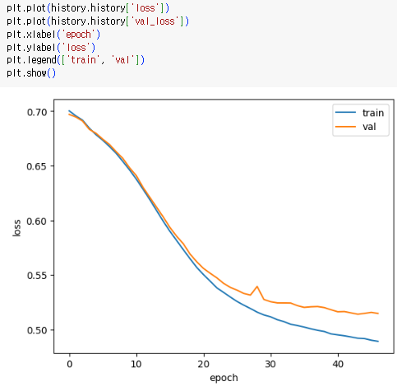
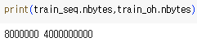
그래프
중간에 오차가 커지는 경우를 제외하면 잘 감소하는 걸로 보임
다만 원-핫 인코딩 변환은 단점이 존재한다
입력데이터의 크기가 많이 증가한 것을 볼 수 있음
다른 방법을 사용해보자

Slide 11
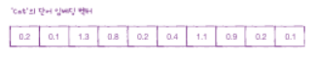
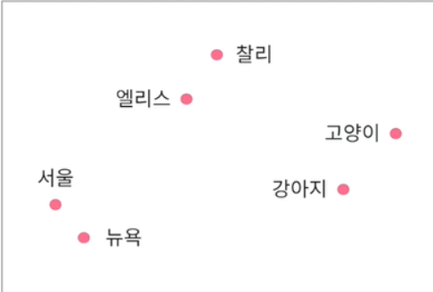
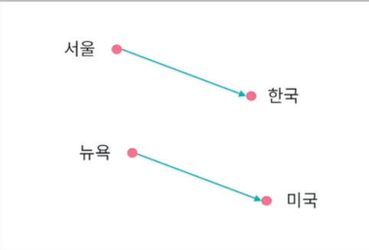
단어 임베딩
단어 임베딩
단어 임베딩이란 각 단어를 연속형 벡터로 표현하는 방법을 의미
엘리스 => [0.23, 0.401, 0.482, 0.42, 0.99, ...]
서울에 살고 있는 엘리스는 강아지를 좋아한다.
뉴욕에 살고 있는 찰리는 고양이를 좋아한다.
=> 비슷한 문맥에서 발생하는 단어는 유사한 의미를 지님
따라서 유사한 단어의 임베딩 벡터는 인접한 공간에 위치
이를 통해 임베딩 벡터 간 합과 차로 단어의 의미적 특징을 활용 가능

Slide 12
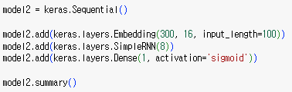
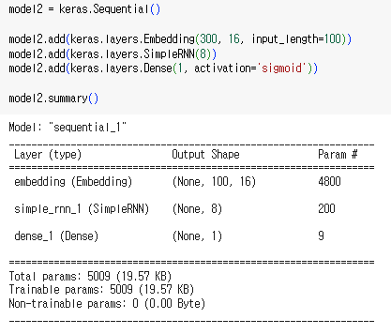
Keras.layers 패키지에서 Embedding 클래스로 임베딩 기능을 제공
처음에는 모든 벡터가 랜덤하게 초기화 되지만 훈련을 통해 데이터에서 좋은 단어 임베딩을 학습한다
단어 임베딩은 정수 데이터를 받기 때문에 train_seq 사용할 수 있어서 메모리를 효율적으로 사용 가능
임베딩도 원-핫 인코딩처럼 크기를 늘리지만
(100,300)으로 늘렸던 것에 반홰 (100,20)과 같이 2차원
배열로 늘리기 떄문에 훨씬 작은 크기로도 단어를 잘 표현할 수 있음 300=사전의 크기 16=벡터의 크기
Length=입력 길이 아까와 동일하게 100으로 설정
300개의 토큰을 크기가 16벡터로 변경하기 때문에
300 x 16=4800
SimpleRNN층은 임베딩 벡터의 크기가 8개 뉴런과 곱하기 떄문에 16 x 8=128
은닉 상태의 가중치 8 x 8 = 64
마지막으로 8개의 절편
모두 더하면 200
마지막 Dense층의 가중치 개수는 9개로 동일

Slide 13
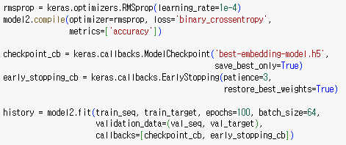
결과
입력 데이터의 크기와 순환층 가중치 개수도 많이 줄었지만 원-핫 인코딩과 비슷한 성능을 냄

Slide 14
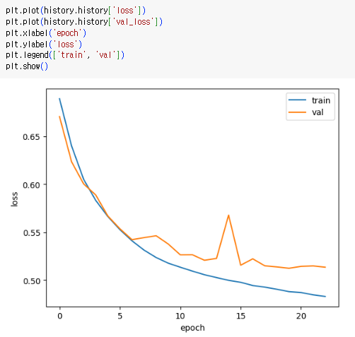
그래프

